Slide 1
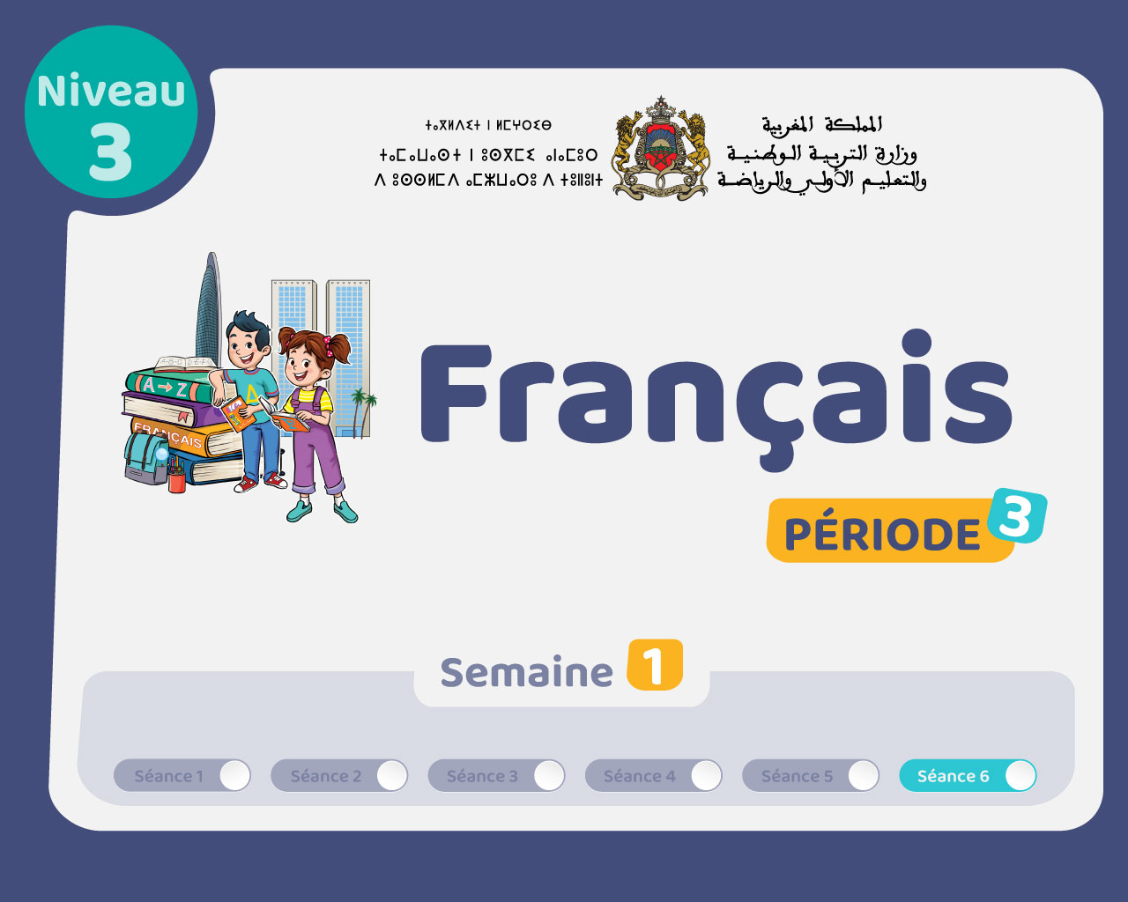

Slide 2

Il convient de lancer le mode diaporama pour la diffusion de la leçon en classe
Réservé à l’enseignant (e)

Slide 3

Pictogrammes
Réservé à l’enseignant (e)

Slide 4
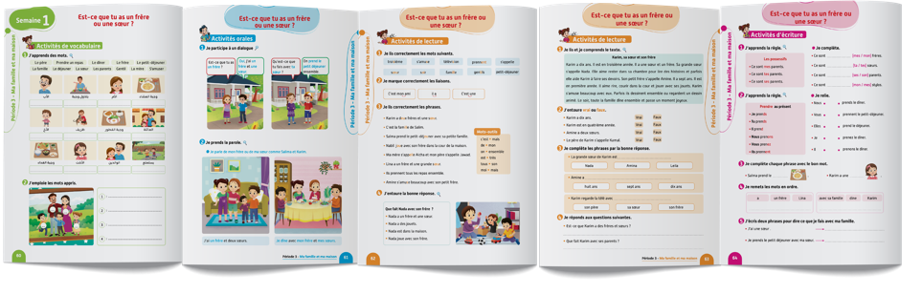
Contenu de la semaine
Réservé à l’enseignant (e)

Slide 5

Organisation de la semaine
Réservé à l’enseignant (e)
Séance 1
Séance 4
Présentation du vocabulaire
Exploitation du vocabulaire
Travail sur livret
Oral – Dialogue
Lecture – Texte
Écriture – Mots
Séance 2
Séance 5
Oral – Acte de parole 1
Écrit – Point de langue 1
Lecture – Mots avec difficultés
Oral – Prise de parole
Lecture – Compréhension de texte
Écriture – Phrases
Séance 3
Séance 6
Oral - Acte de parole 2
Écrit – Point de langue 2
Lecture – Phrases
Révision
Lecture offerte

Slide 6



Plan de la séance 6
Réservé à l’enseignant (e)
1. Révision
Vocabulaire.
Lire des phrases.
Écrire des mots et des phrases.
Répondre à des questions en rafales.
Histoire : L’animal qui parle.

Slide 7
Réservé à l’enseignant (e)
(ة)خاص بالأستاذ
Au terme de cette séance de révision, l’enseignant doit vérifier qu’au moins 80% des élèves sont capables de :
Reconnaitre les mots de vocabulaire.
Lire et comprendre un texte.
Écrire des mots et des phrases.
Répondre spontanément à des questions sur le contenu de la semaine.
* Si ce taux n’est pas atteint, il convient de mettre en place des actions de remédiation, collectives ou individuelles.

Slide 8




Bonjour les enfants. Aujourd’hui, nous allons réviser les leçons de la semaine passée. Soyez attentifs.

Slide 9
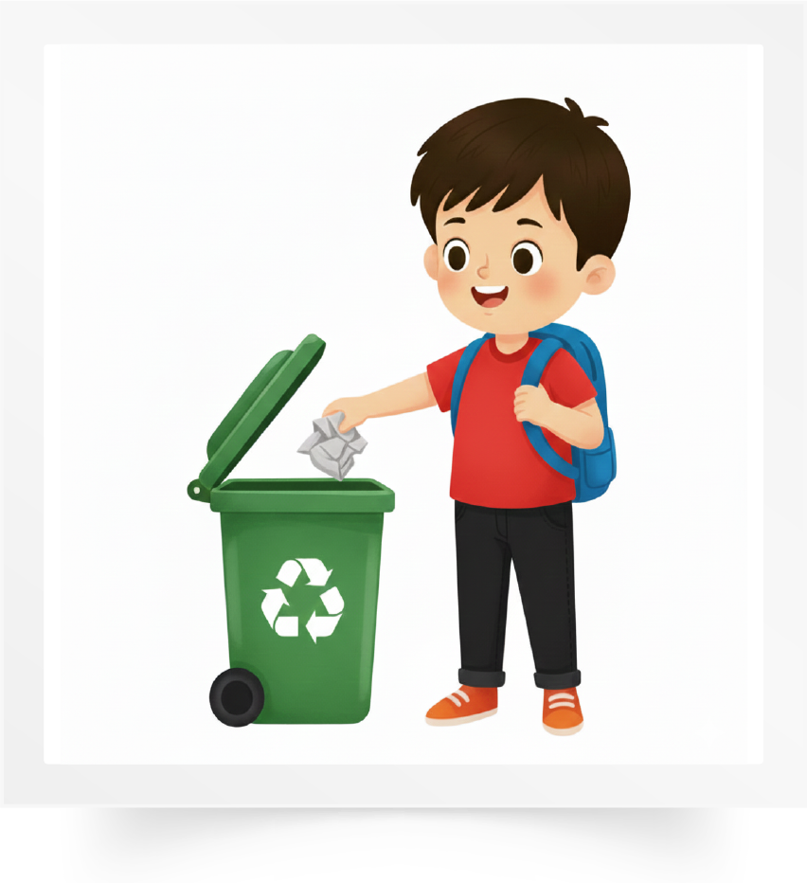
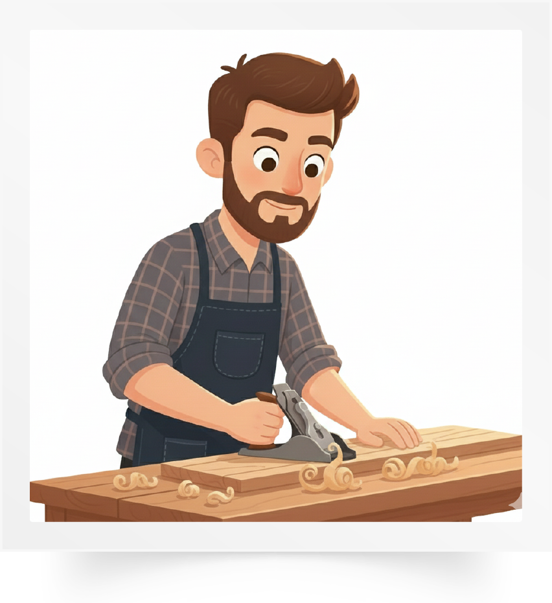
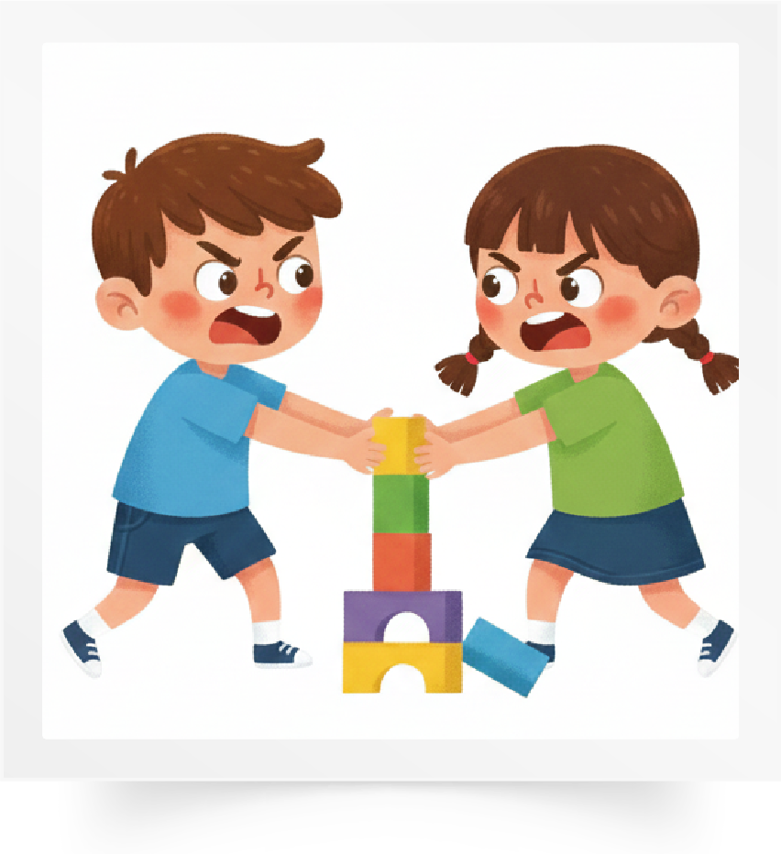
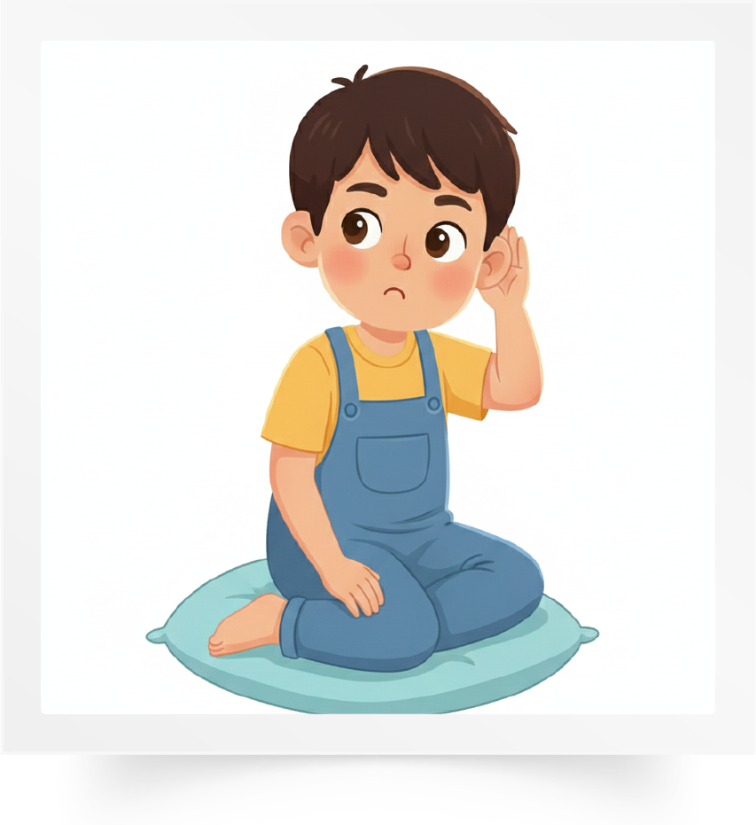
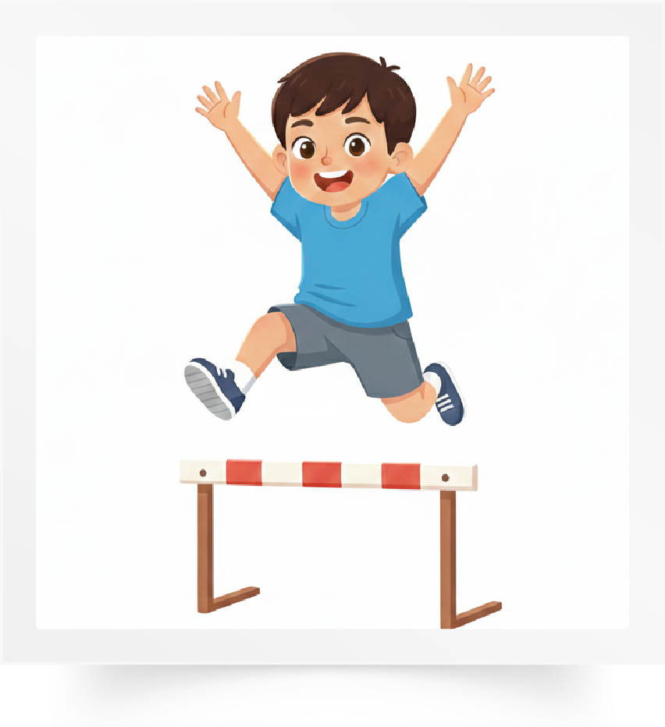

Répétons ensemble : Jeter – Travailler – Se disputer – Écouter - Sauter – Crier.
Jeter
Travailler
Se disputer
Écouter
Sauter
Crier

Slide 10
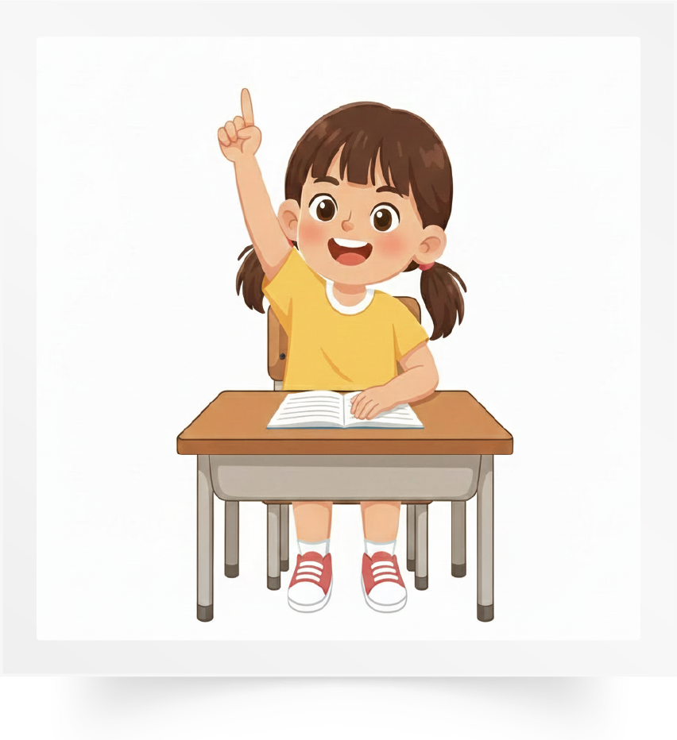
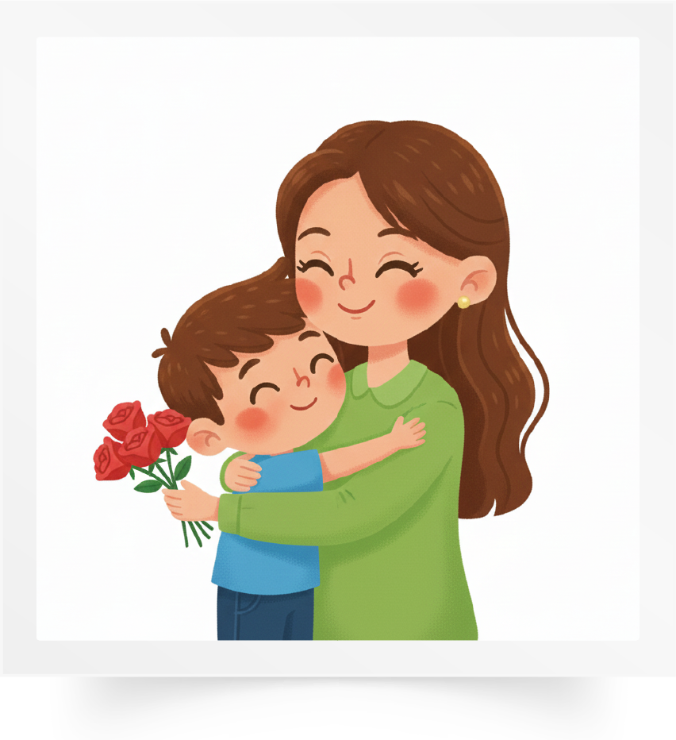
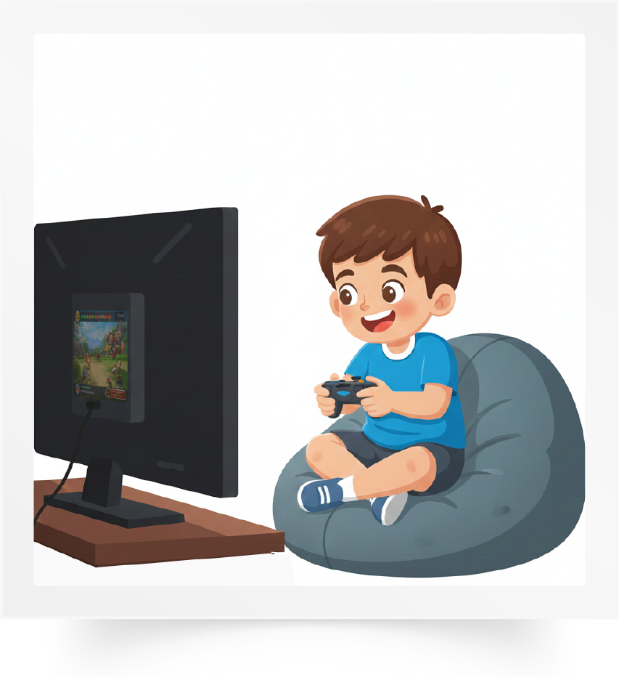
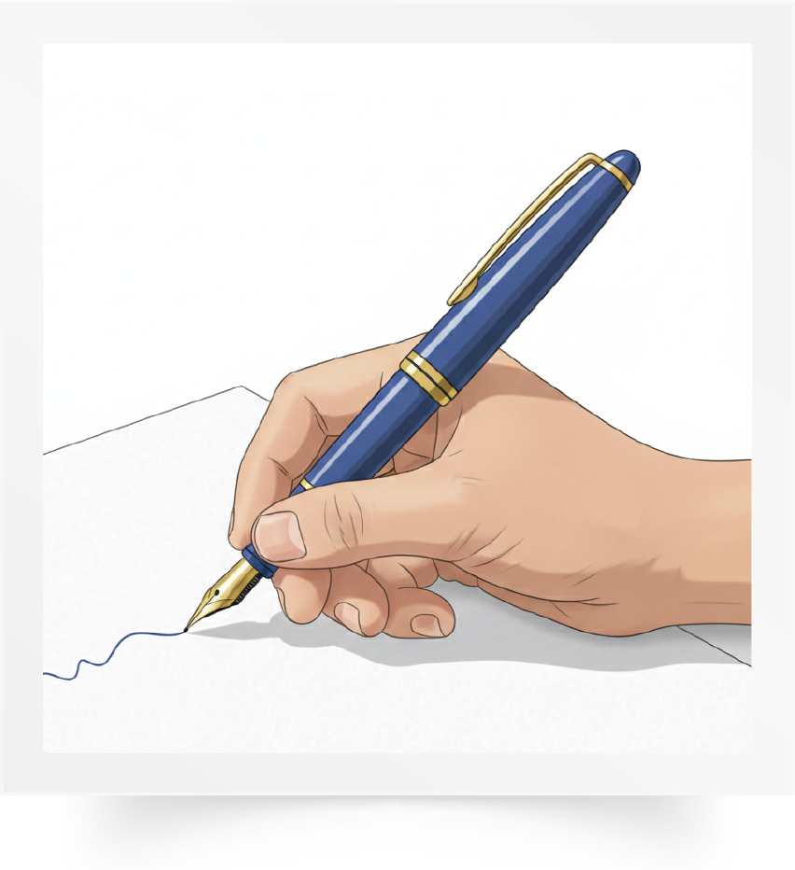
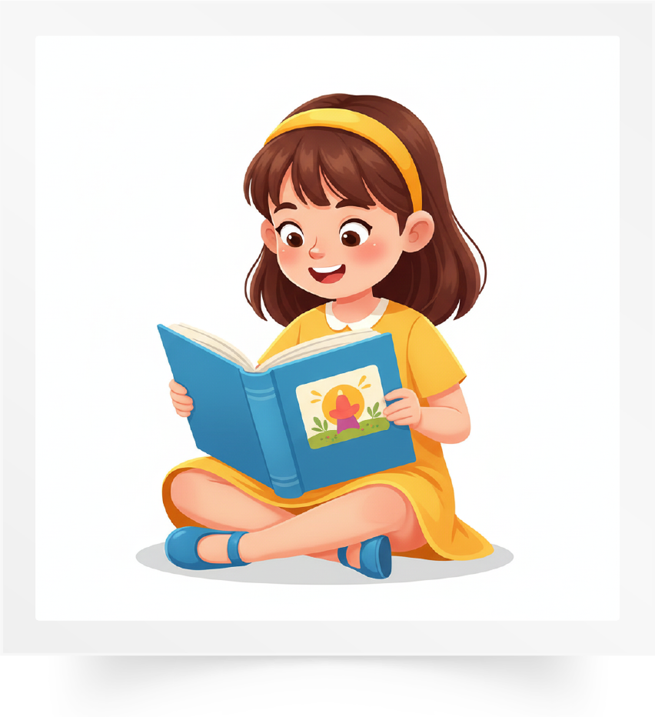

Répétons ensemble : Lever le doigt – Aimer - Les jeux – L’écriture – La lecture
– La peinture.
Lever le doigt
Aimer
Les jeux
L’écriture
La lecture
La peinture

Slide 11
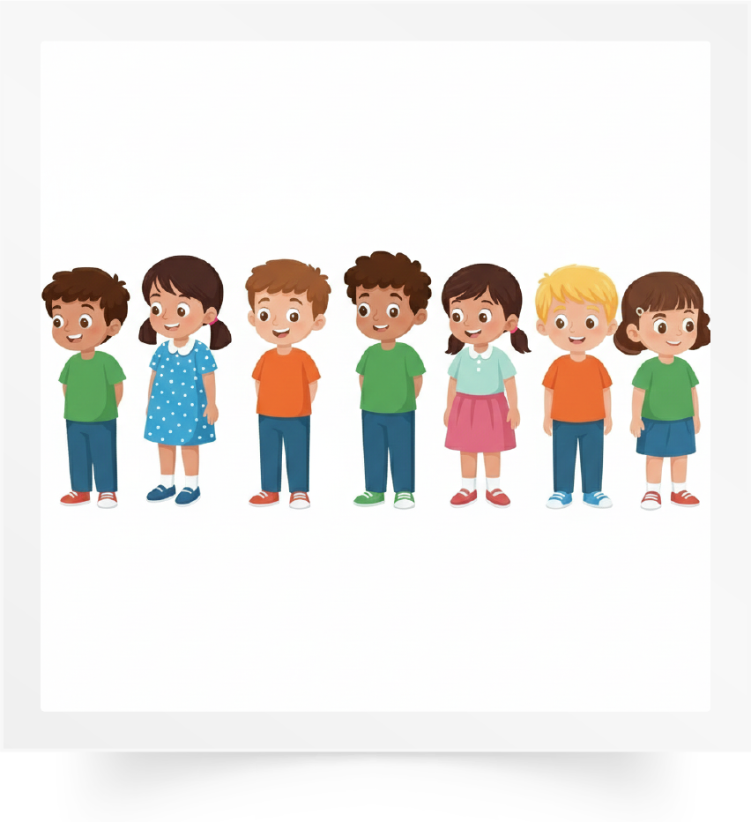
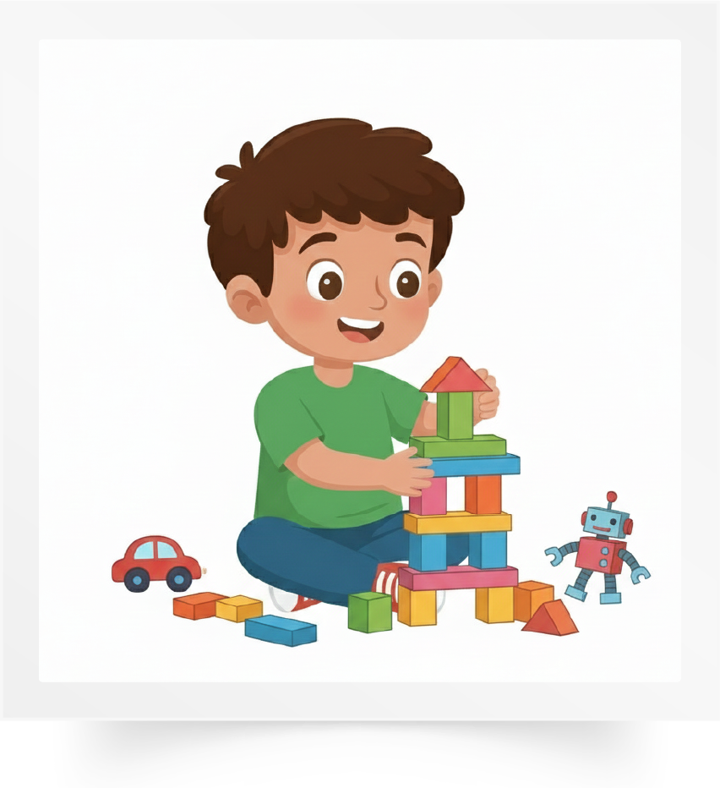
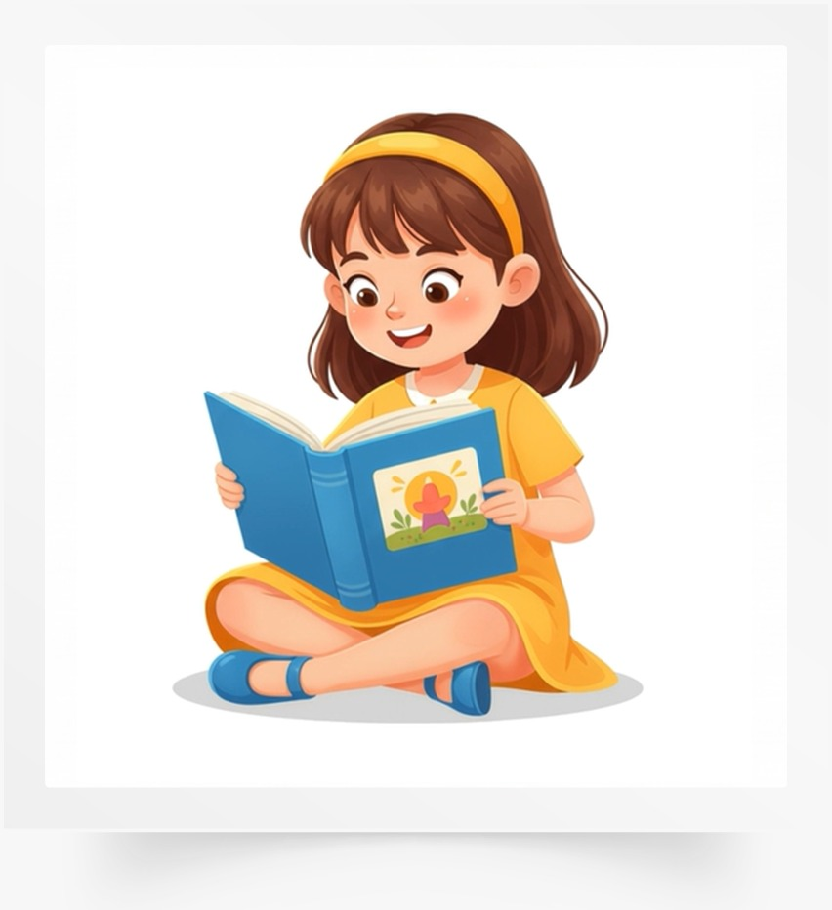
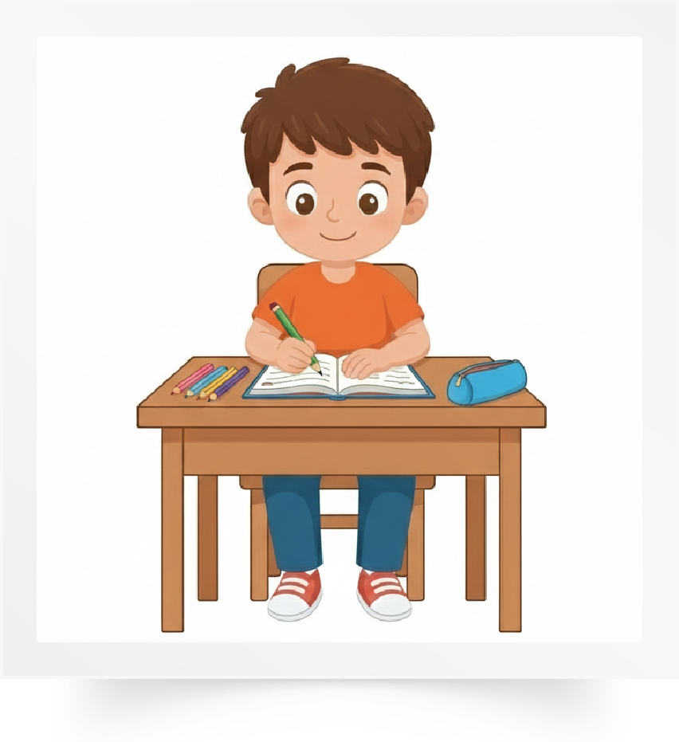
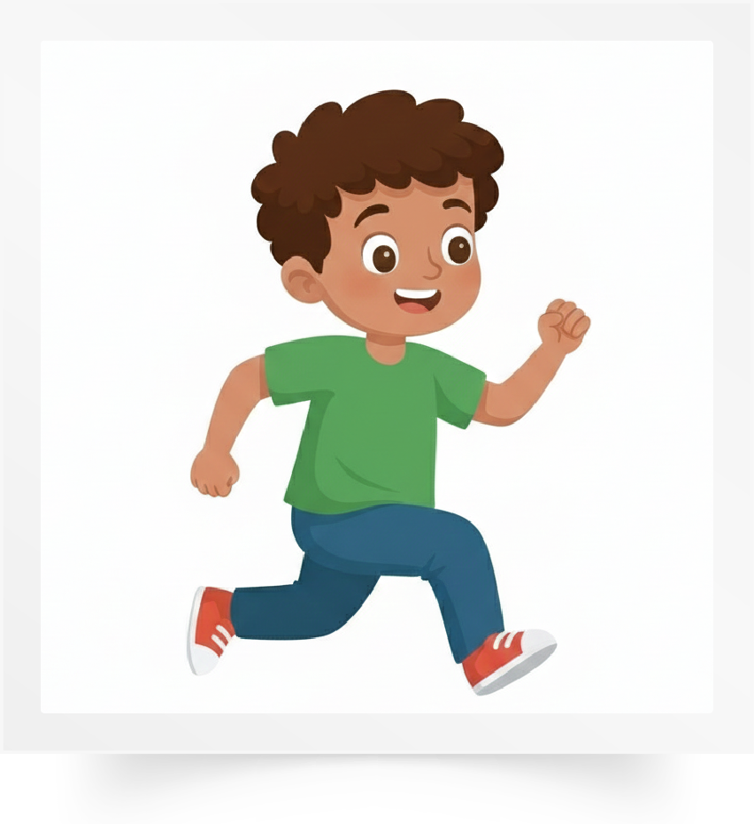
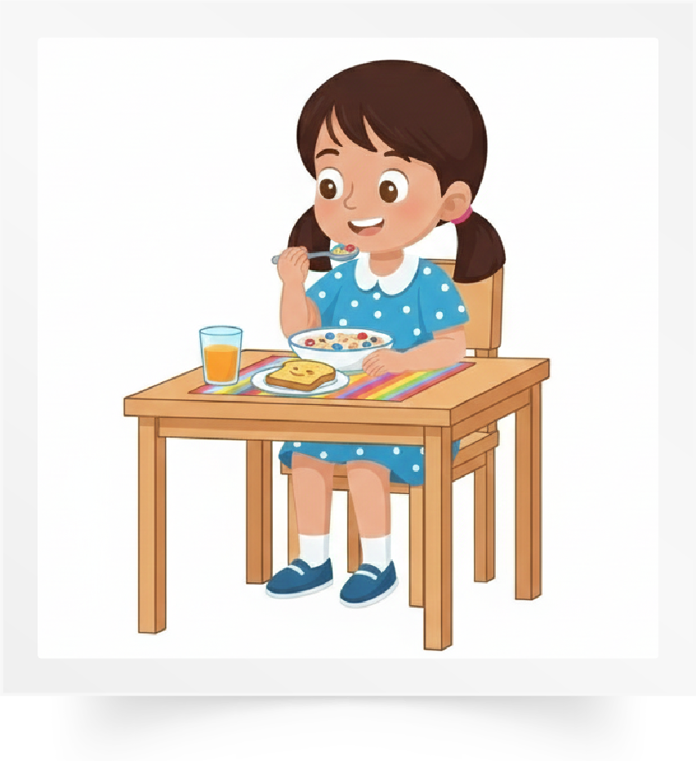
Répétons ensemble : Les rangs – Jouer - Lire - Écrire- Courir – Manger.
Les rangs
Jouer
Lire
Écrire
Courir
Manger

Slide 12


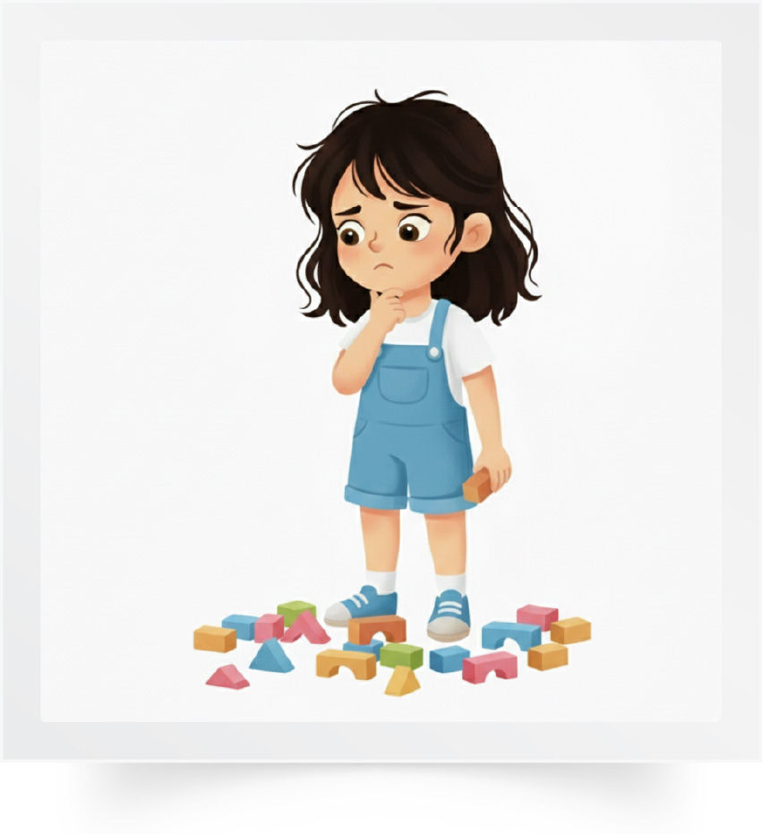
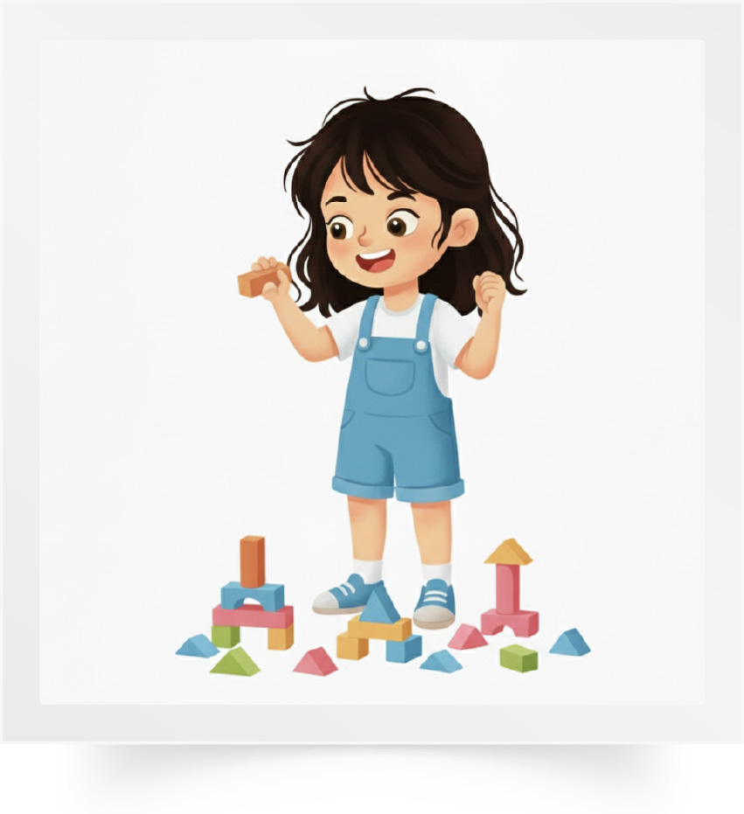
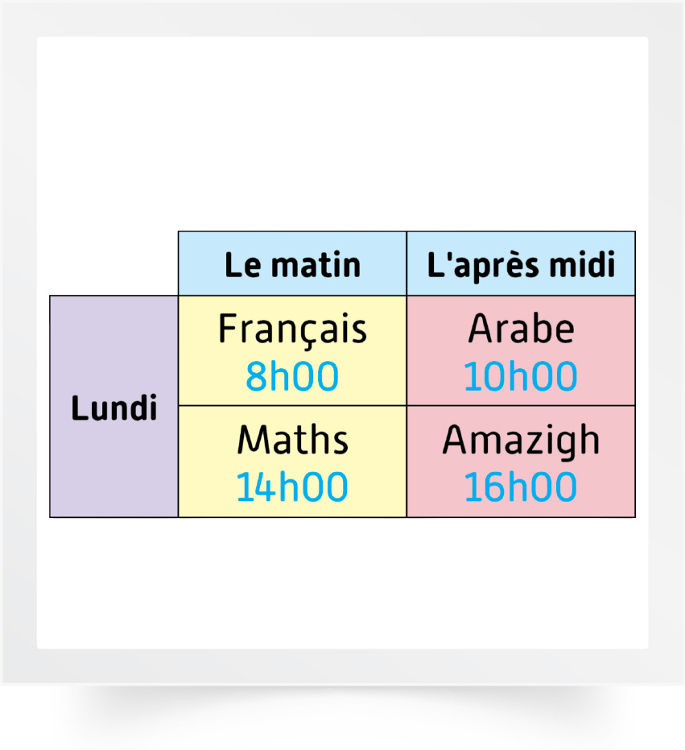
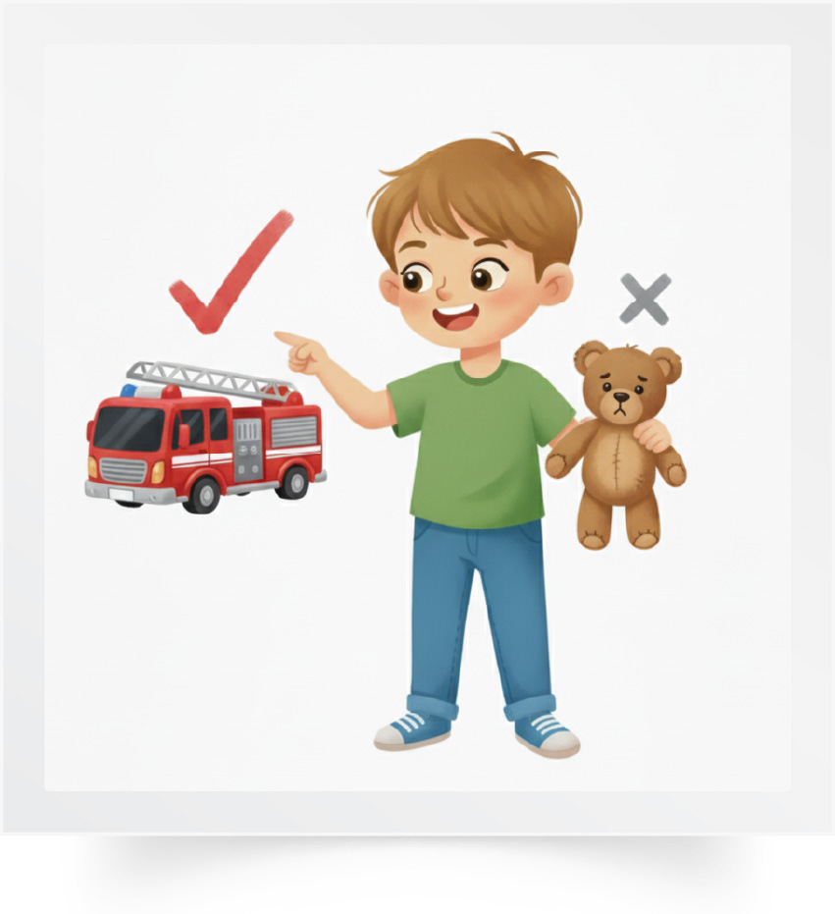
Répétons ensemble : Le matin – L’après-midi – Avant – Après – Emploi du temps
– Préférer.
Le matin
L’après-midi
Avant
Après
Emploi du temps
Préférer

Slide 13
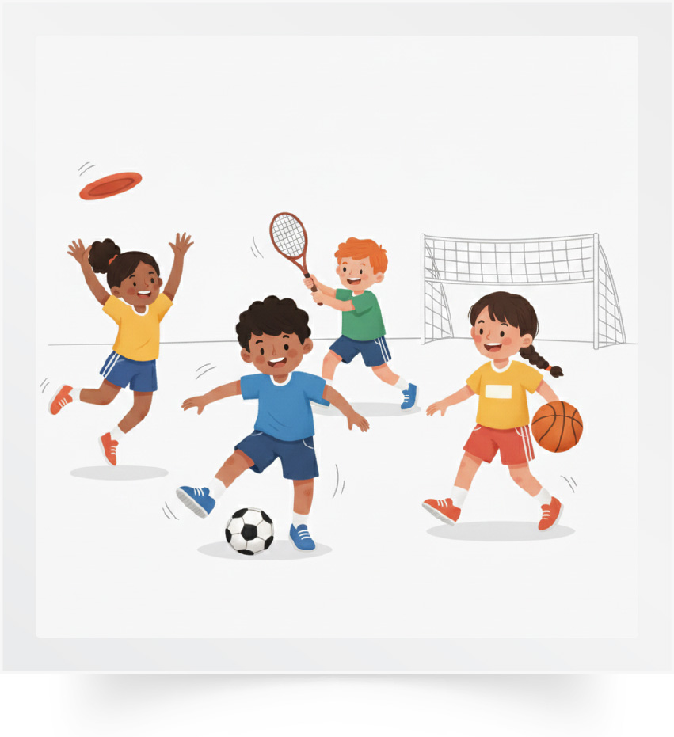
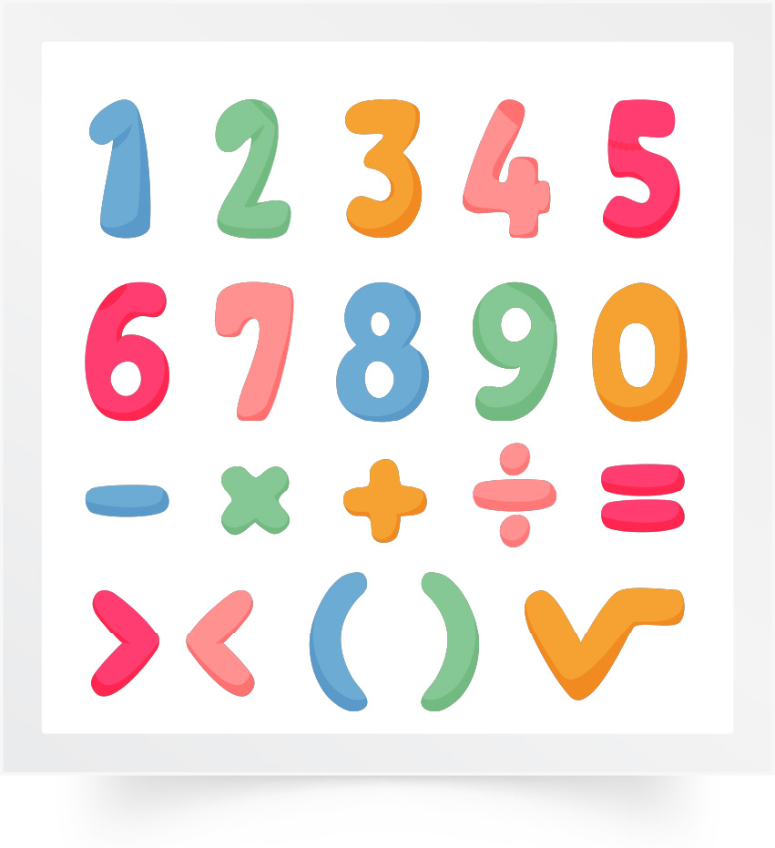



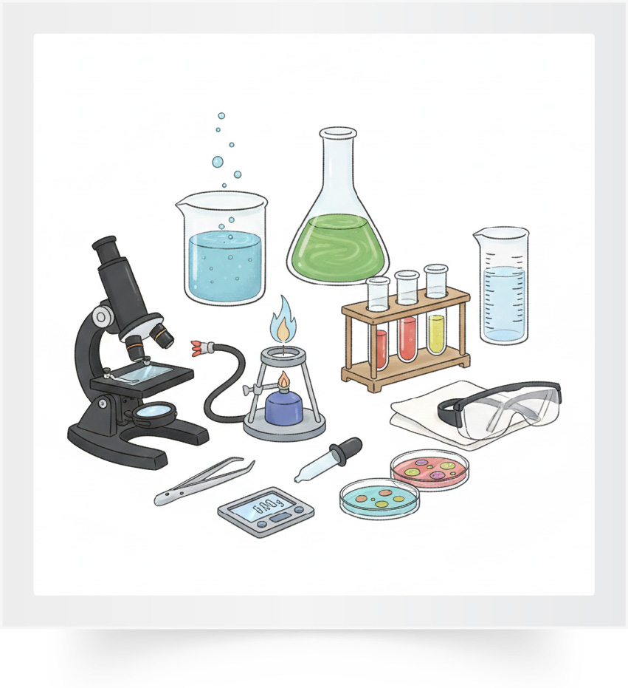
Répétons ensemble : L’éducation physique – Les maths - L’amazigh – L’arabe
– Le français – Les sciences.
L’éducation physique
Les maths
L’amazigh
L’arabe
Le français
Les sciences

Slide 14

Nous allons jouer au jeu des mots invisibles.
Jeu des mots invisibles.

Slide 15



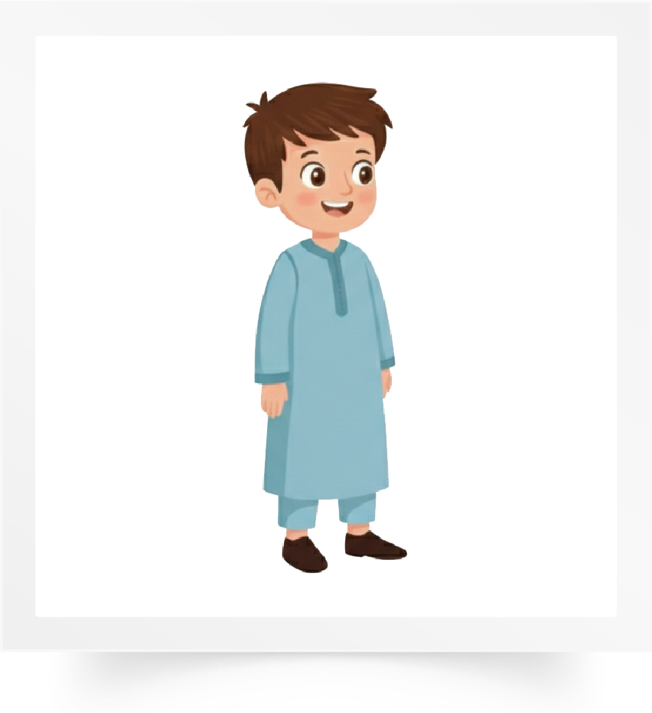
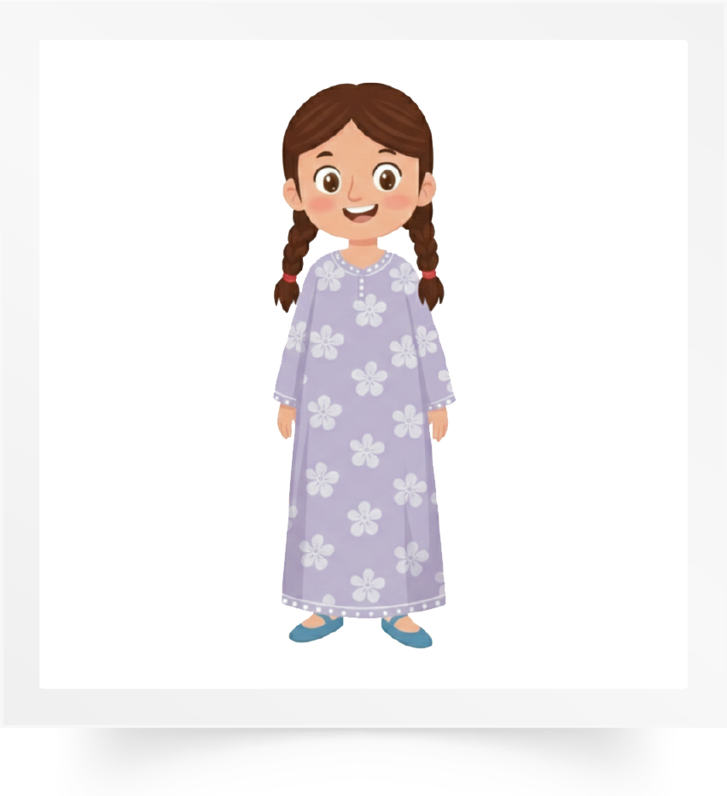
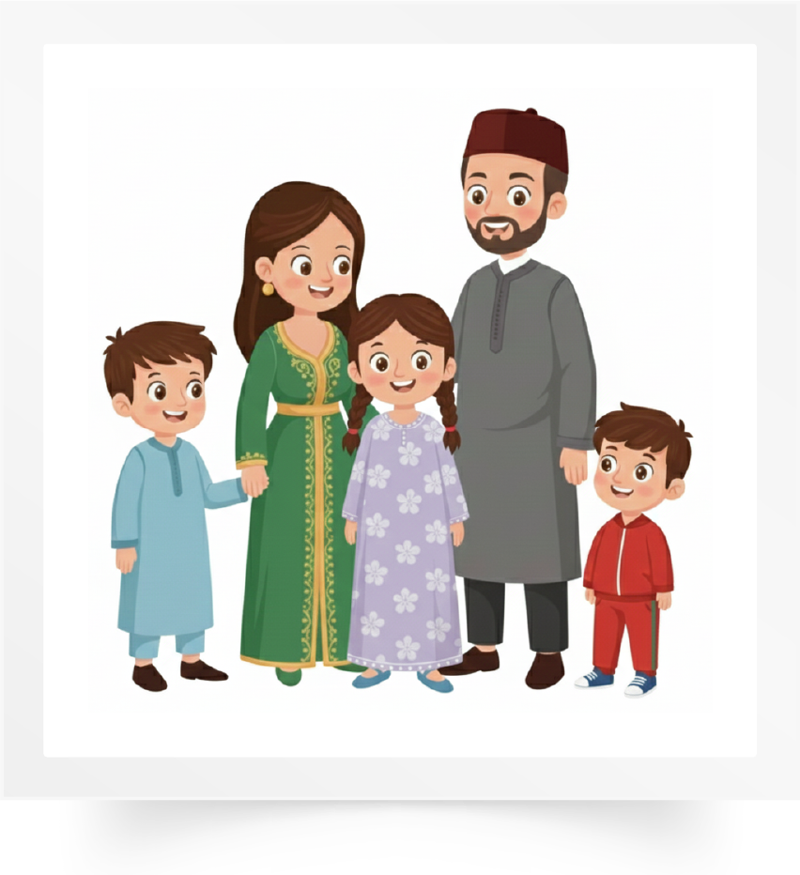
Répétons ensemble : Le père – La mère – Les parents – Le frère – La sœur – La famille.
Le père
La mère
Les parents
Le frère
La sœur
La famille

Slide 16
Observez bien les images. Je vais masquer deux images. Qui veut expliquer la consigne en arabe ?

Slide 17
Quelles sont les images qui manquent ?
?
?

Slide 18
Les deux images qui manquent sont : la mère et la famille.

Slide 19

Nous allons jouer au jeu des mots qui bougent.
Jeu des mots qui bougent

Slide 20
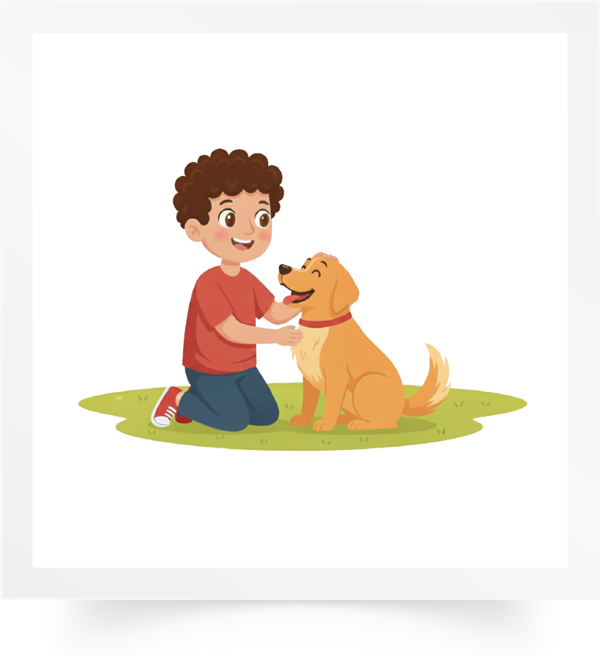

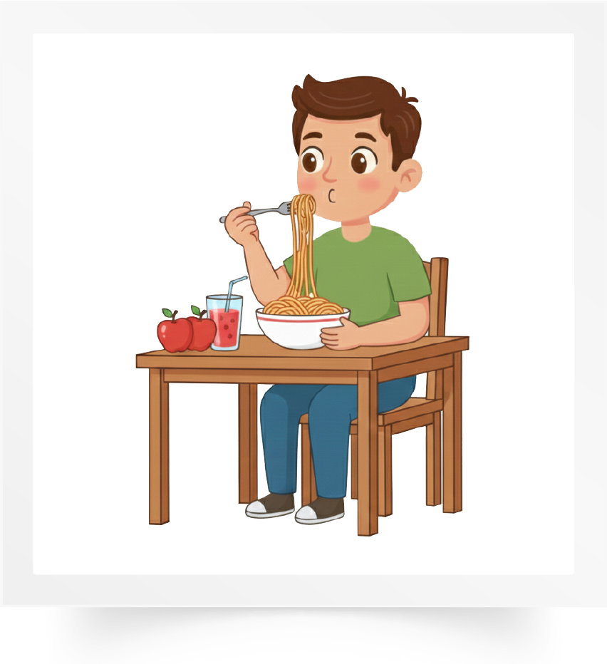
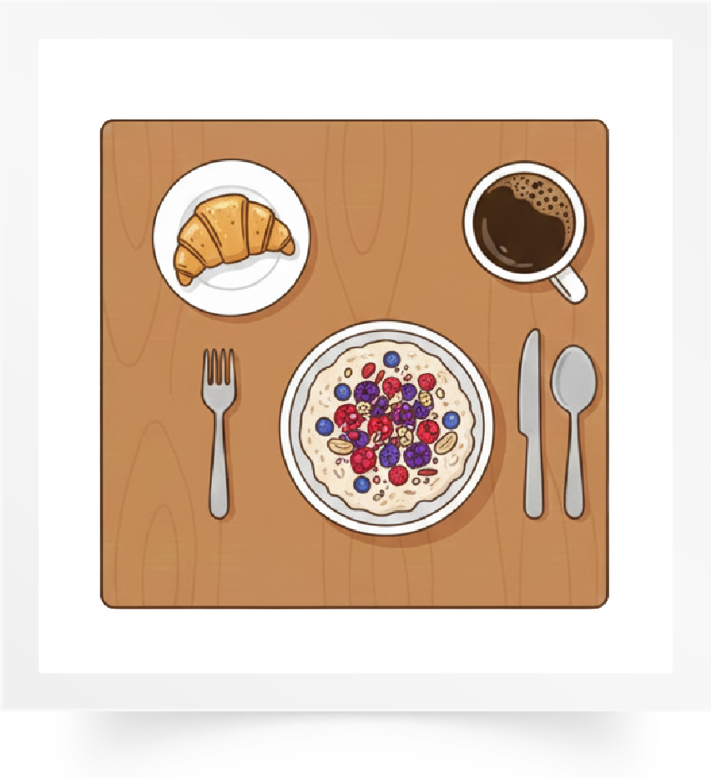
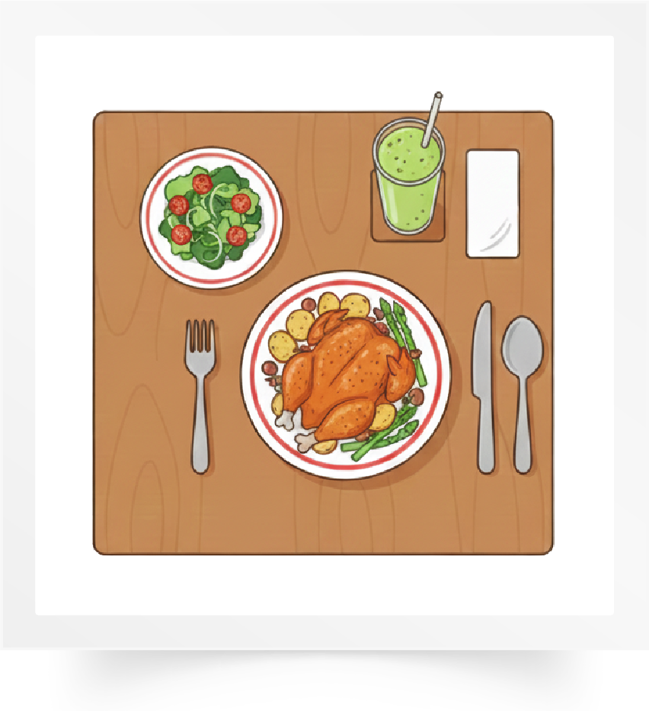
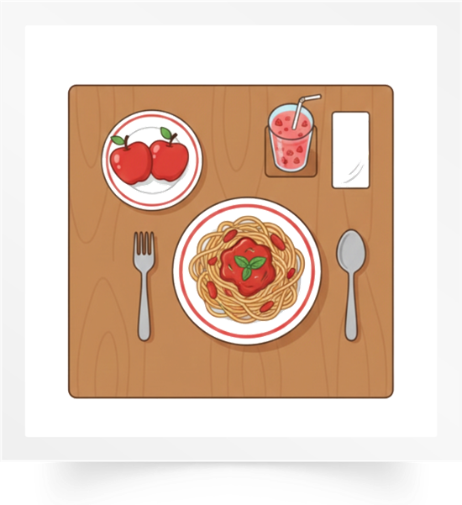
Répétons ensemble : Gentil – S’amuser - Prendre un repas – Le petit-déjeuner
– Le déjeuner – Le dîner.
Gentil
S’amuser
Prendre un repas
Le petit-déjeuner
Le déjeuner
Le dîner

Slide 21
Observez bien. Je vais faire bouger 2 images. Qui veut expliquer la consigne en arabe ?

Slide 22
Quelles sont les deux images qui ont bougé ?

Slide 23
Les deux images qui ont bougé sont : gentil et s’amuser.

Slide 24

Maintenant, on va faire de la lecture. Qui veut lire cette phrase ?
Karim a un grand frère et une petite sœur.

Slide 25
Qui veut expliquer cette phrase dans sa langue ?
Karim a un grand frère et une petite sœur.

Slide 26
Qui veut lire la question et y répondre ?
Est-ce que Karim a une sœur ?
Karim a un grand frère et une petite sœur.

Slide 27
La réponse est : Oui, Karim a une petite sœur.
Est-ce que Karim a une sœur ?
Karim a un grand frère et une petite sœur.

Slide 28
Qui veut lire cette phrase ?
Nabila s’amuse avec son grand frère.

Slide 29
Qui veut expliquer cette phrase dans sa langue ?
Nabila s’amuse avec son grand frère.

Slide 30
Qui veut lire la question et y répondre ?
Que fait Nabila ?
Nabila s’amuse avec son grand frère.

Slide 31
La réponse est : Elle s’amuse avec son grand frère.
Que fait Nabila ?
Nabila s’amuse avec son grand frère.

Slide 32

Prenez vos ardoises.

Slide 33
Écrivez le mot qui manque dans la phrase.
C’est ________________ de Lina.

Slide 34
Levez les ardoises. Je vais vérifier votre écriture.

Slide 35
Corrigez.
C’est la famille de Lina.

Slide 36
Écrivez les mots qui manquent dans la phrase.
Mon petit frère est ____________ .

Slide 37
Levez les ardoises. Je vais vérifier votre écriture.

Slide 38
Corrigez.
Mon petit frère est gentil.

Slide 39

Prenez vos cahiers.

Slide 40
Complétez cette phrase avec le repas de votre choix. Je vais passer entre les rangs pour vérifier l’écriture.
Je prends le __________________.

Slide 41

Qui veut lire sa phrase ?
Je prends le ….................... .

Slide 42
On passe à une autre phrase. Ces mots sont en désordre. Écrivez sur vos cahiers une phrase correcte à partir de ces mots.
prend
mon père
le dîner

Slide 43
Qui veut lire sa phrase ?
prend
mon père
le dîner

Slide 44
Corrigez. Je n’oublie pas la majuscule au début de la phrase et le point à la fin.
Mon père prend le dîner.

Slide 45
Complétez cette phrase avec le membre de la famille de votre choix. Je vais passer entre les rangs pour vérifier l’écriture.
_____________ prend le dîner.

Slide 46
Qui veut lire sa phrase ?
_____________ prend le dîner.

Slide 47
Maintenant, c’est l’activité des questions en rafales. Je vais désigner des élèves au hasard pour répondre. Tenez-vous prêts.
?
?
?

Slide 48
Tu habites où ?
?
Tu habites où ?

Slide 49
Qu’est-ce que tu aimes faire à la maison ?
?
  Qu’est-ce que tu aimes faire à la maison ?

Slide 50
Est-ce que tu as un frère ?
?
  Est-ce que tu as un frère ?

Slide 51
Est-ce que tu as une sœur ?
?
  Est-ce que tu as une sœur ?

Slide 52
Qu’est-ce que tu fais avec ton frère ?
?
  Qu’est-ce que tu fais avec ton frère ?

Slide 53
Qu’est-ce que tu fais avec ta sœur ?
?
  Qu’est-ce que tu fais avec ta sœur ?

Slide 54
Qu’est-ce que tu fais avec tes parents ?
?
  Qu’est-ce que tu fais avec tes parents ?

Slide 55
Plan de la séance 6
Réservé à l’enseignant (e)
Vocabulaire.
Lire des phrases.
Écrire des mots et des phrases.
Répondre à des questions en rafales.
2. Lecture offerte
Histoire : L’animal qui parle.

Slide 56
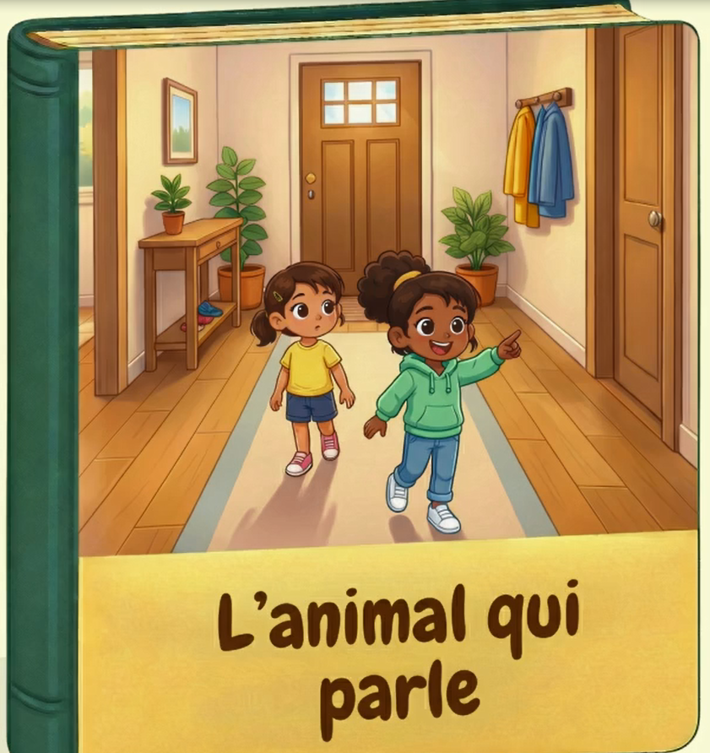
Nous allons découvrir une nouvelle histoire. Son titre est : « L’animal qui parle ». Est-ce que vous êtes prêts ? Écoutez bien.

Slide 57

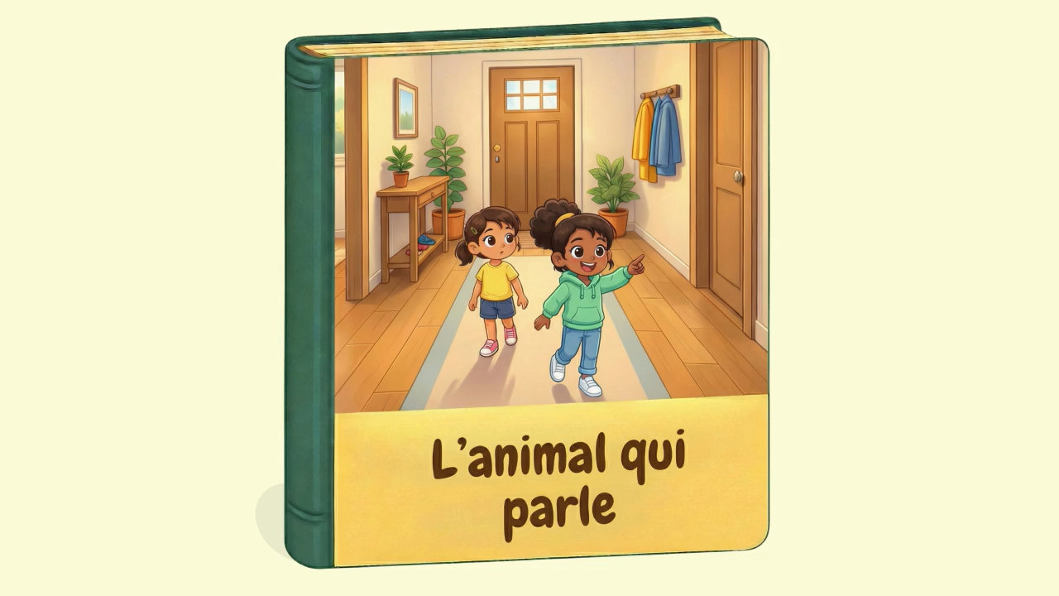

Lecture de la vidéo.

Slide 58

Nous allons écouter l’histoire une deuxième fois. Soyez attentifs.

Slide 59
Lecture de la vidéo.

Slide 60
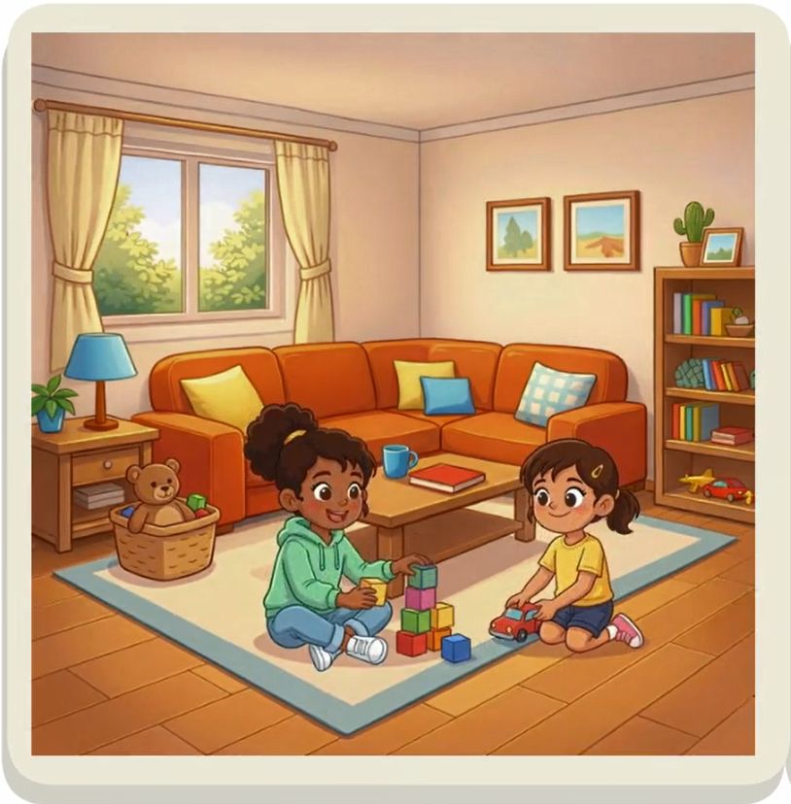
Que font Leïla et Nora ? Qui veut répondre ?

Slide 61
Elles s’amusent bien.
Elles s’amusent bien.

Slide 62
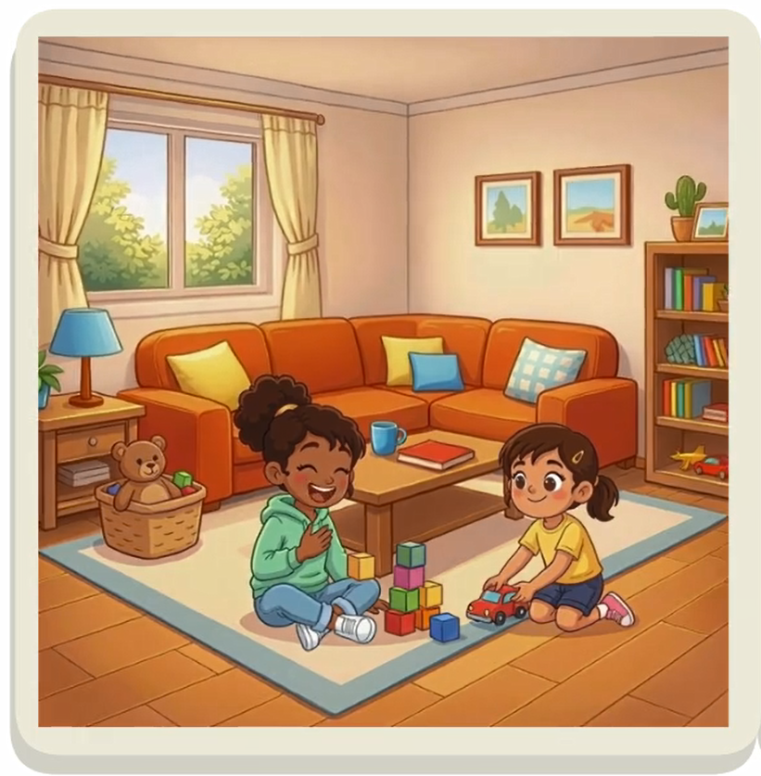
Comment sont les parents de Leïla ?

Slide 63
Ils sont très gentils.
Ils sont très gentils.

Slide 64
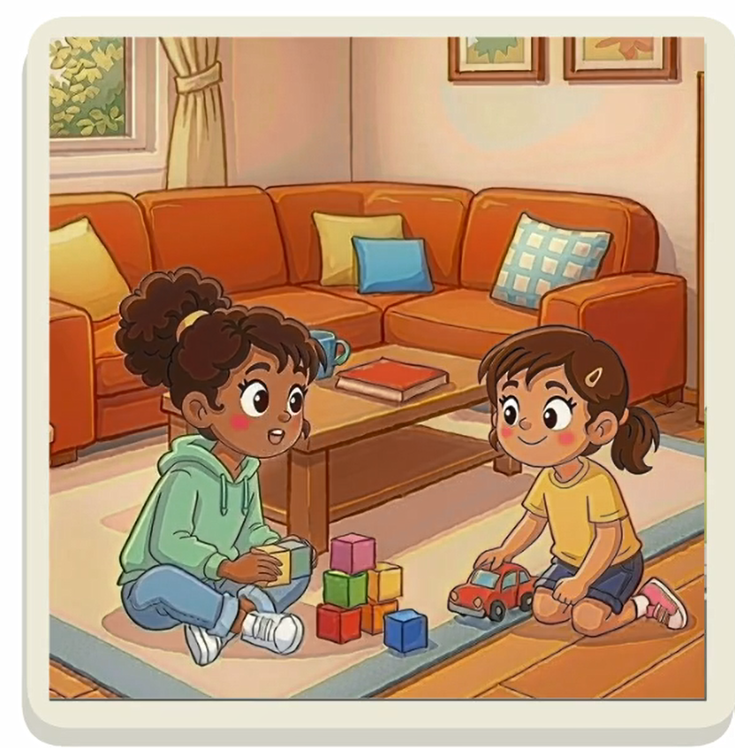
Est-ce que Leïla a des frères et sœurs ?

Slide 65
Non, Leïla n’a pas de frère ni de sœur.
Non, Leïla n’a pas de frère ni de sœur.

Slide 66
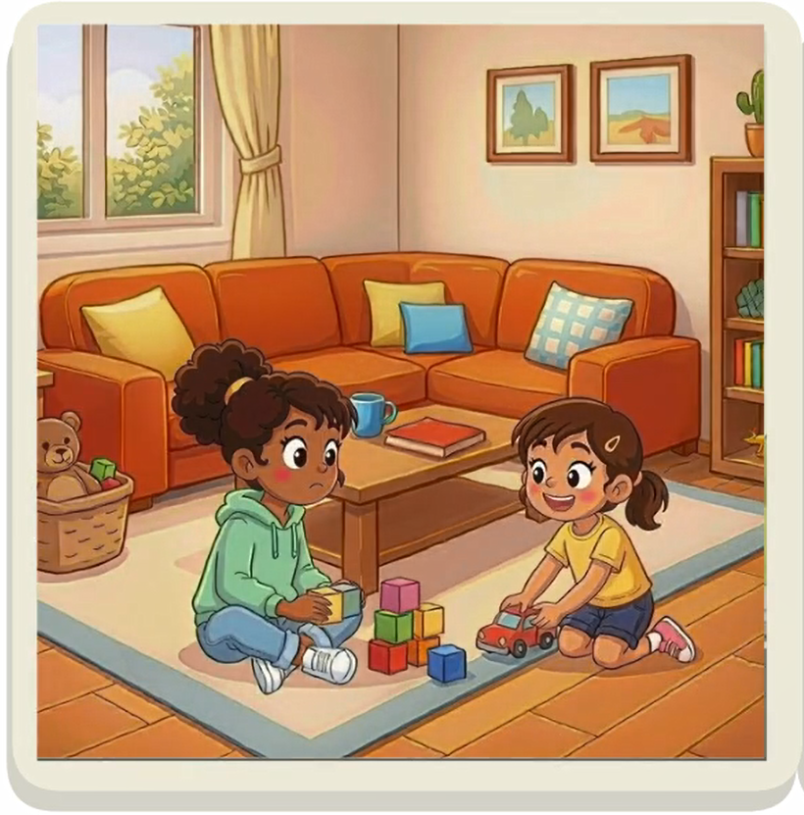
Est-ce que Nora a des frères et sœurs ?

Slide 67
Oui, Nora a un grand frère et une grande sœur.
Oui, Nora a un grand frère et une grande sœur.

Slide 68
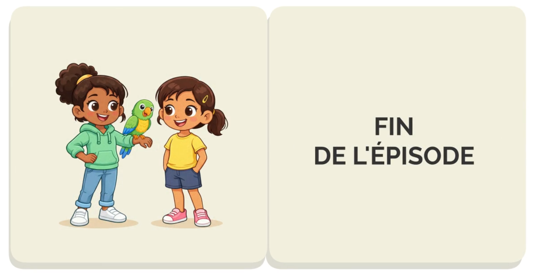
Fin de l’histoire. On retrouvera une nouvelle histoire les semaines prochaines.

Slide 69

À la maison, faites un dessin sur l’histoire de L’animal qui parle.

Slide 70

La séance d’aujourd’hui est terminée.

